Slide 1
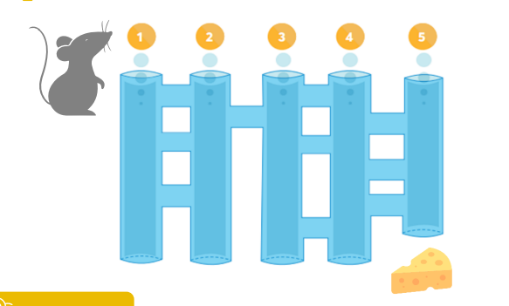
Tarea 1
Juan Carlos Sandoval Arjona 1020022
Melanie Hernandez 1111622
Carlo Teni 108522

Slide 2
solucion
El ratón ingresara por el tubo #3 para poder llegar al queso se dirigira a la derecha para ir al tubo #4 posteriormente realizaría una especie de zig-zag entre el tubo 4 y 5 para por fin llegar al queso

